Slide 1
Загрузка работ победителей Конкурса проектов
Практическое руководство

Slide 2
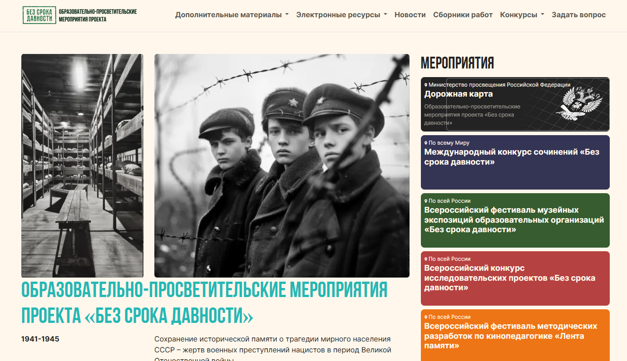
Работы загружаются в личный кабинет Координатора на сайте образовательно-просветительских мероприятий проекта «Без срока давности»: https://memory45.su
Ссылка для входа в личный кабинет находится «подвале» (в низу) главной страницы сайта

Slide 3
Вход в кабинет Координатора осуществляется с помощью логина и пароля, они едины для всех конкурсов Проекта (если вы загружали работы для Международного конкурса сочинений или Всероссийского фестиваля музейных экспозиций образовательных организаций «Без срока давности» используйте уже известный вам логин и пароль для входа в кабинет Конкурса проектов). Логины и пароли находятся у Координаторов Проекта в субъекте Российской Федерации.

Slide 4
После введения логина и пароля в открывшейся странице нажмите на вкладку «Исследовательские проекты» и далее на выпавшую кнопку «Все работы».
Далее на открывшейся странице нажмите на кнопку «Работы».
Далее в открывшейся странице нажмите кнопку «Добавить работу».

Slide 5
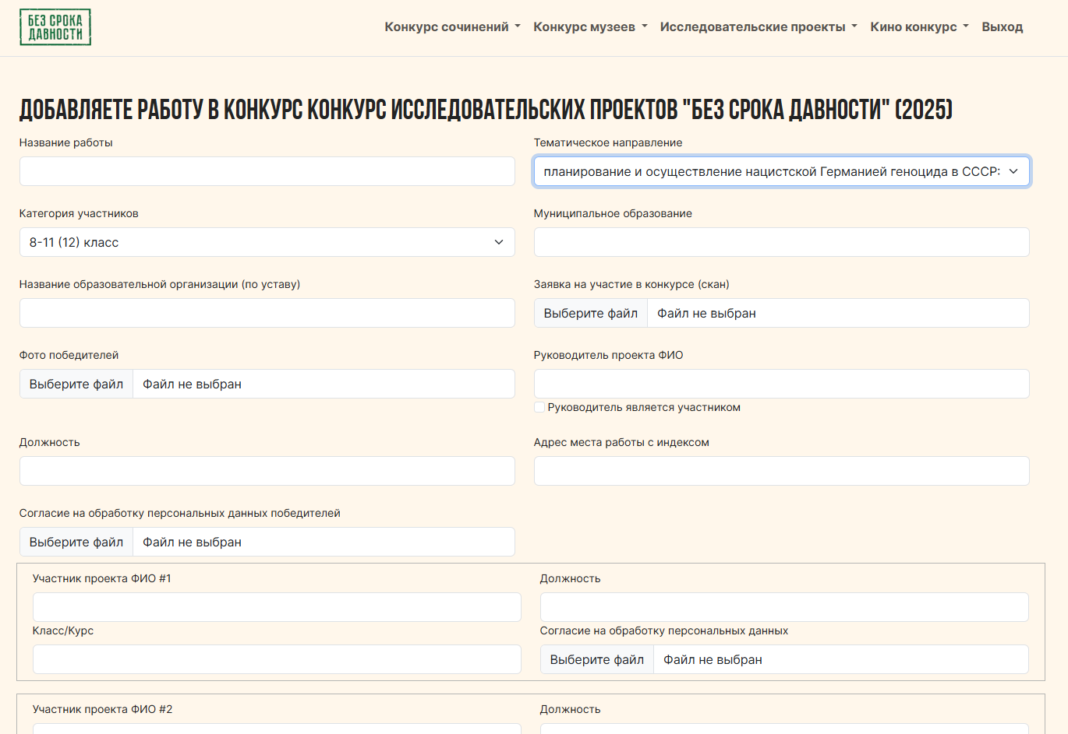
В открывшейся странице загрузки конкурсной работы впечатайте в окна информацию о работе:
Название работы;
Муниципальное образование;
Полное (по уставу) название образовательной организации;
ФИО, должность и адрес места работы руководителя проекта (вся эта информация представлена в Заявке на участие в Конкурсе).
Выберите возрастную категорию обучающихся – участников проекта.
Загрузите файл с заявкой на участие в Конкурсе проектов и согласие на обработку персональных данных руководителя проекта.

Slide 6
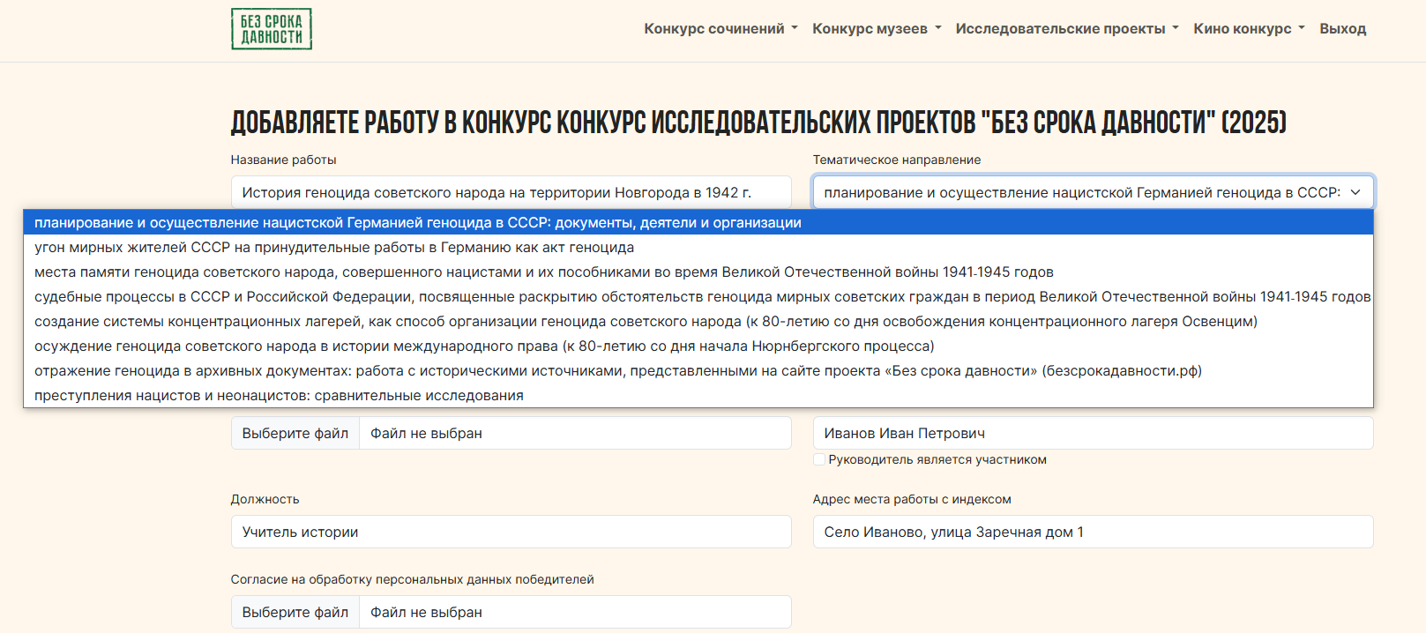
Важно!
Выберите тематическое направление Конкурса в котором представлена данная работа.
Вы можете загрузить одну работу у каждом тематическом направлении Конкурса проектов, всего 8 работ от субъекта Российской Федерации.

Slide 7
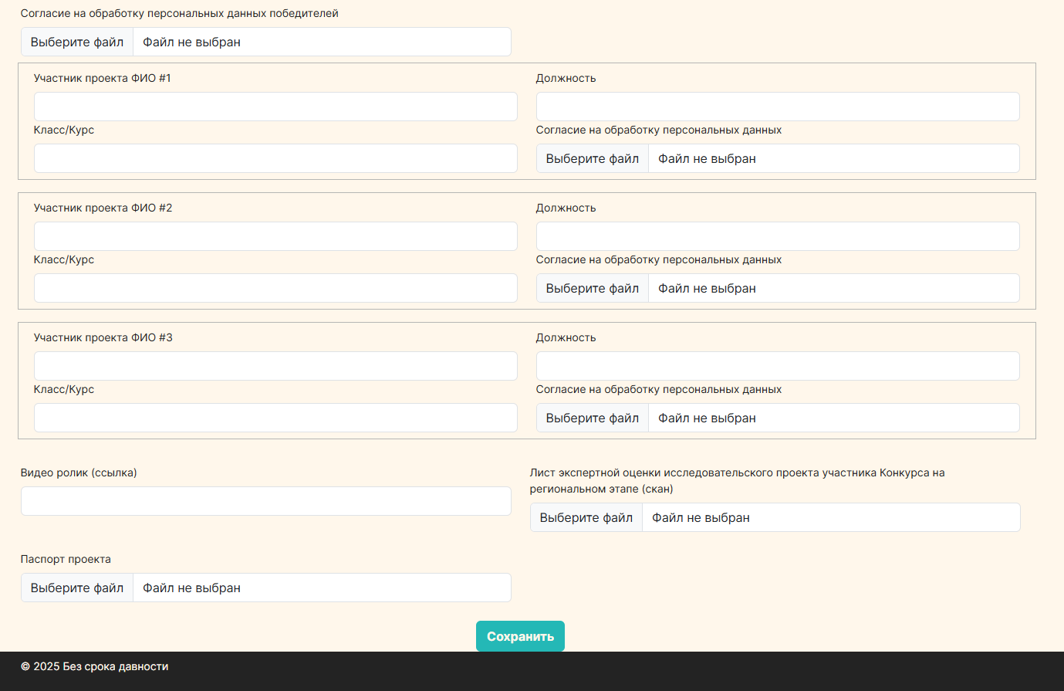
Далее, ниже на странице, заполните информацию об обучающихся – участниках проекта, загрузите их согласия на обработку персональных данный. Важно в проекте могут участвовать не более 2 обучающихся!
Ниже загрузите ссылку на конкурсный видеоролик (рекомендуем размещать видеоролик на файлообменниках Облако Mail.ru или Яндекс-диск*), файл паспорта проекта (обязательно в формате doc или docx) и Лист экспертной оценки, в случае отсутствия последнего загрузите протокол регионального этапа Конкурса.
* Не рекомендуется загружать конкурсные видео в социальную сеть «Вконтакте» и Rutube

Slide 8
После сохранения конкурсной работы вы попадёте обратно в меню добавления работ, загруженная работа должна появиться в списке, вы можете в любое время отредактировать внесённую информацию или удалить работу воспользовавшись соответствующими кнопками. Чтобы загрузить новую работу нажмите кнопку «Добавить работу».
Кнопка удаления конкурсной работы
Кнопка редактирования конкурсной работы

Slide 9
Если вам необходимо загрузить другой документ в уже загруженную работу нажмите кнопку просмотра файлов конкурсной работы, в появившемся окне нажмите кнопку «Удалить», потом нажмите кнопку редактирования и загрузите в форму конкурсной работы новый документ.
Кнопка просмотра файлов конкурсной работы
Кнопка удаления файла

Slide 10
Важная информация!
Обобщённый отчёт о внутриорганизационном этапе Конкурса проектов прошу направлять на данный адрес электронной почты: va.nepryakhin@mpgu.su
Форма отчёта находится на вкладке Координатору на странице Конкурса на официальном сайте: https://rp.memory45.su
Ссылка на скачивание формы отчёта

Slide 11
Желаем успешной загрузки работ победителей регионального этапа Конкурса проектов!
Искренне благодарен Вам за вашу работу!

